Slide 1
IA et EMI : Esprit critique es-tu là?

Slide 2
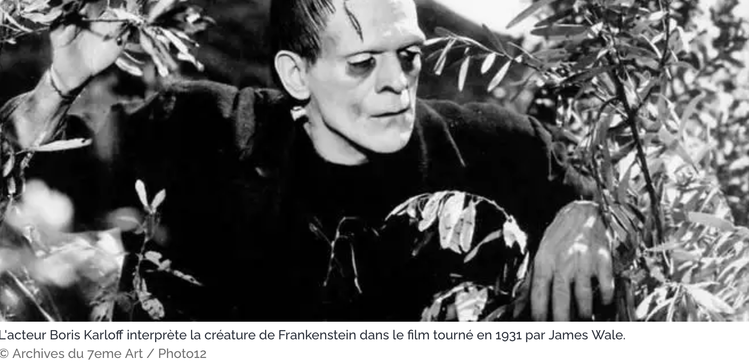
L'intelligence artificielle (IA), notamment sous sa forme Générative (GIA), a un impact significatif sur l'engagement des personnes avec l'information, la technologie numérique et les médias. Elle suscite des inquiétudes quant au contrôle, à l'action humaine sur l'information, à la prise de décision indépendante et à la liberté en général.

Slide 3
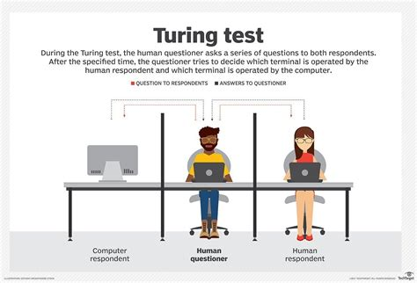
1. Historique

Slide 4
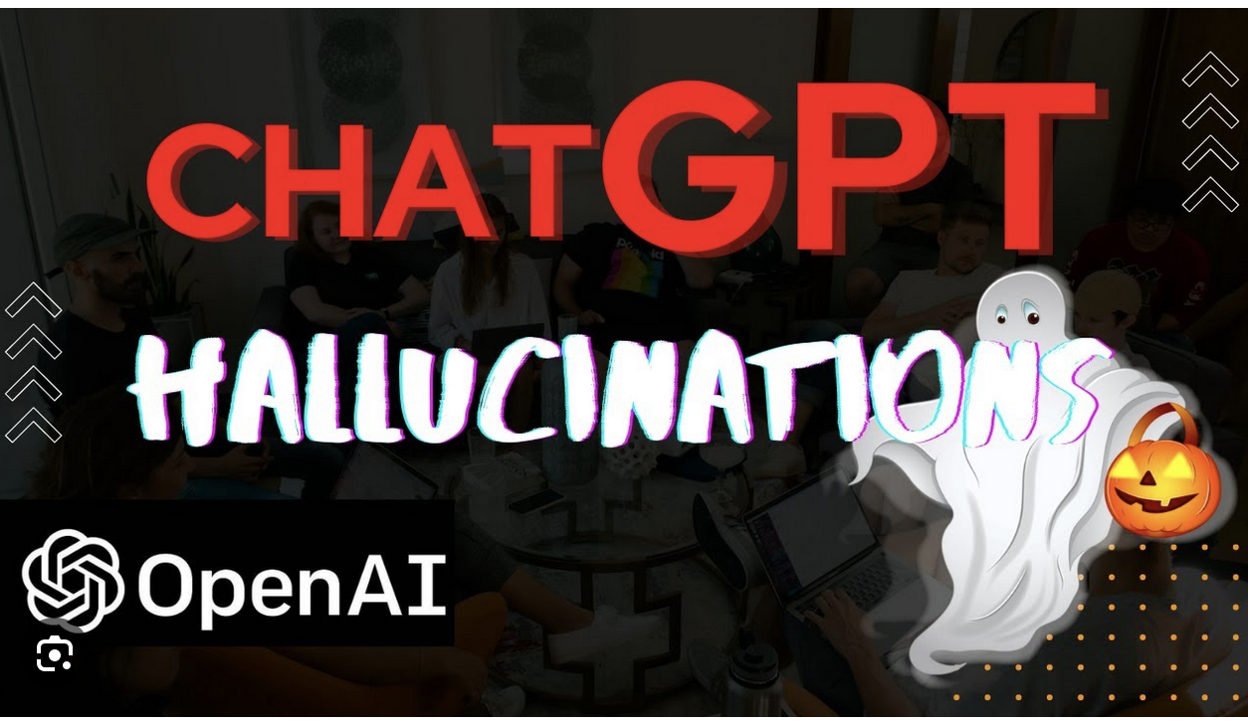
La panique médiatique récente
Deux mythes plus récents:
La prétendue "intelligence" de l'IA ("réseaux neuronaux", "hallucinations", "conversations").
Les déclarations apocalyptiques ("course aux armements", "prolifération", "risques existentiels").

Slide 5
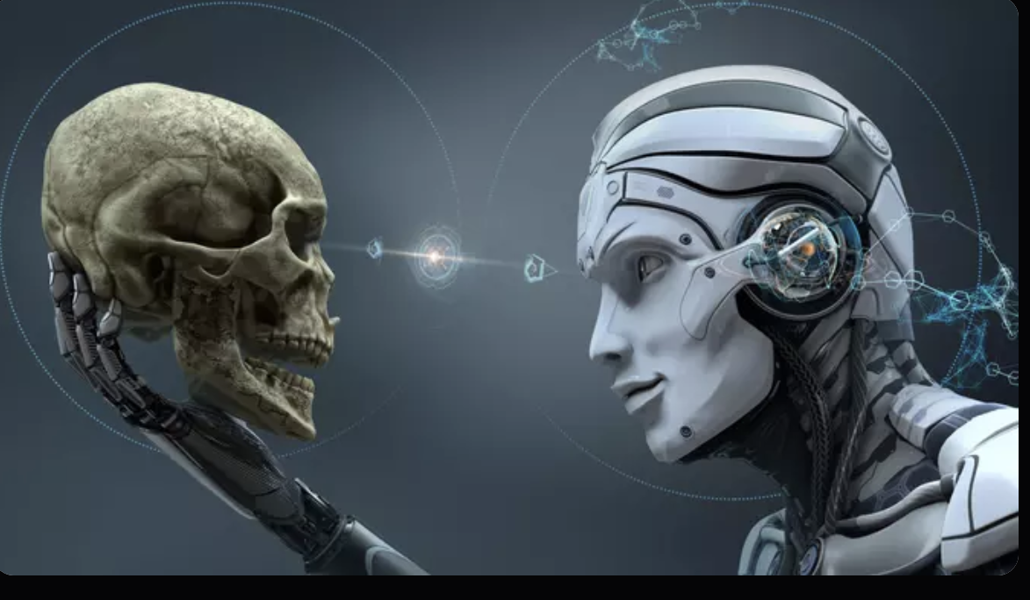
En réalité
L’IA a progressé très rapidement grâce au développement considérable des recherches scientifiques et du big data; elle s’est enrichie de techniques algorithmiques de plus en plus poussées et de fonctions simili-cognitives (car sans sentience)notamment grâce au deep learning (apprentissage profond).
On distingue 2 sortes d’ IA: – les IA faibles qui effectuent leurs tâches et seulement celles pour lesquelles elles ont été programmées à l’avance. Par exemple : un robot aspirateur, une assistance en ligne, un chatbot …
les IA fortes qui, grâce au deep learning, sont capables de reconnaître les formes, les visages, les images, la parole, le langage, reconnaître une voix, analyser des milliards de données numériques et de les modéliser. Concrètement ces Intelligences Artificielles utilisent un système de neurones artificiels qui leurs permettent
d’ « apprendre » par elles-mêmes.
(GPT= Transformateur génératif pré-entraîné)
Par exemple: une IA qui compose de la musique, qui complète un
ouvrage non terminé ou un film dont le format a changé…

Slide 6
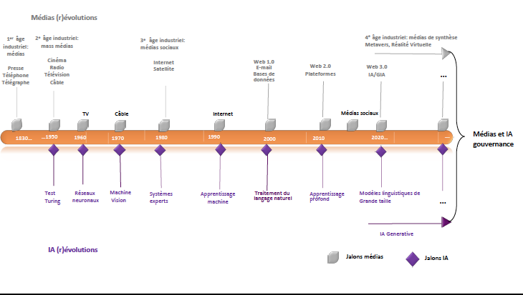
Médias/IA: Frise historique
Notes:
https://larevuedesmedias.ina.fr/production-automatique-de-textes-lia-au-service-des-journalistes
https://www.bfmtv.com/culture/pour-couvrir-les-departementales-le-site-du-monde-a-fait-appel-a-des-robots-journalistes-871121.html

Slide 7
Avant l’IA, le continent bleu
Médias sociaux
Moteurs de recherche
Navigateurs
Systèmes d’exploitation

Slide 8
Après l’IA, le continent bleu
Claude
CHATGPT Open AI/Microsoft
CLAUDE Anthropic (Amazon +
Google)
BING chat Microsoft
GEMINI (ex BARD) Google
FERRET Apple
GROK X
LLaMA META (Facebook,
Instagram, Whatsapp)
Moteurs de recherche
Médias sociaux
Microsoft copilot
Navigateurs
Notes:
https://larevuedesmedias.ina.fr/production-automatique-de-textes-lia-au-service-des-journalistes
https://www.bfmtv.com/culture/pour-couvrir-les-departementales-le-site-du-monde-a-fait-appel-a-des-robots-journalistes-871121.html

Slide 9
Il existe une concentration et une plateformisation de l’IA qui renforce le monopole des plateformes GAMAM (exploitation commerciale et propriétaire de systèmes ouverts)
Cette situation de monopole affecte les espaces publics de production, d'expression, de consommation et d’éducation. L'effet de levier du public est faible, les alternatives (open source) sont rares et/ou capturées. La dynamique politique est constamment en train d’essayer de rattraper le secteur privé qui a tendance à fuir ses responsabilités et ses obligations de reddition des comptes.
La "gouvernance de l'IA" place les régulateurs et les citoyens dans une négociation de facto avec les géants de la technologie et les fournisseurs d'IA pour leur prise de contrôle des systèmes financés par l'État qui constituent une grande partie de leur espace de travail. Open-AI, par exemple, était à l'origine un laboratoire ouvert avant d'être privatisé.
Il est essentiel de démonter les principaux mythes sur l'IA ("intelligence", "course aux armements") pour considérer les systèmes d'IA comme des outils, sur lesquels il est possible d'exercer un contrôle et une surveillance.
Les institutions de la culture et de l’éducationpeuvent aider les gens à évaluer de manière critique l'évolution de l'IA et à ramener l'attention du public sur la réduction de la fracture numérique scientifique (notamment entre champs STIM et non-STIM= les humanités) et le maintien de l'intégrité de l'information à toutes fins (démocratiques, éducatives, culturelles...).
Notes:
https://larevuedesmedias.ina.fr/production-automatique-de-textes-lia-au-service-des-journalistes
https://www.bfmtv.com/culture/pour-couvrir-les-departementales-le-site-du-monde-a-fait-appel-a-des-robots-journalistes-871121.html

Slide 10
UE et IA de confiance : AI ACT
2. Opportunités
et risques
https://blog.cellenza.com/data/intelligence-artificielle/les-propositions-de-la-commission-europeenne-pour-une-ia-de-confiance/

Slide 11
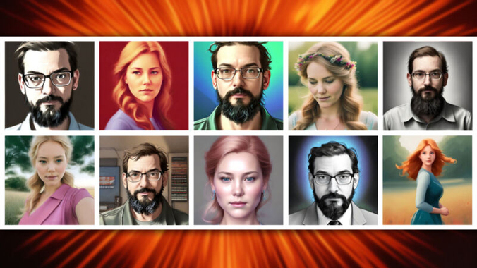
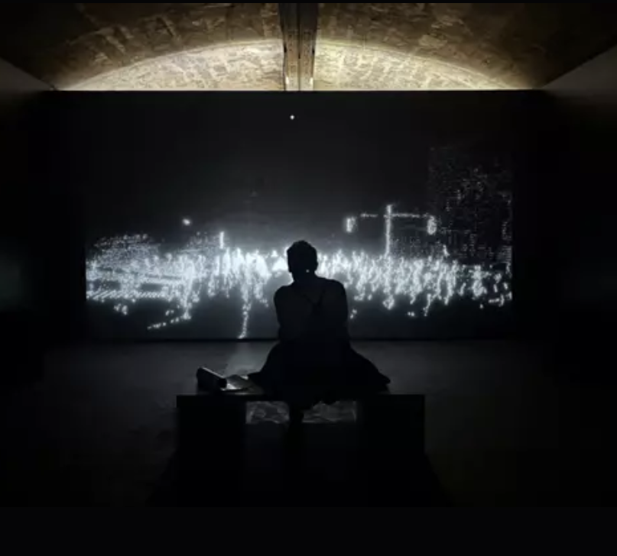
Avancées Droits et valeurs Réponses EMI et éducation
Recherche et accès à l'information | Contrôle de la qualité des données | Garantir aux utilisateurs la diversité des recherches
Participation sur médias sociaux | Liberté d’expression | Stimuler un usage responsable
Création de médias synthétiques | Créativité, innovation | Stimuler un usage responsable
Reconnaissance vocale, vision par ordinateur | Accessibilité pour les personnes handicapées, non-discrimination | Aider à comprendre les lacunes - pertes et gains dans l'interaction entre les personnes et les outils numériques
Traduction de la parole au texte, du texte à l'image, traduction automatique | Accessibilité, inclusion, dialogue interculturel, diversité culturelle | Aider à comprendre le processus de traduction d'un texte d'un support à un autre (ou d'une langue à une autre) ; faciliter l'analyse critique et reconnaître les dangers liés aux changements dans les messages et les médias
Renvoi à des sources multiples, vérification collaborative, annotation | Participation, Contribution | Encourager l'appréciation de la manière dont le numérique peut soutenir la recherche et la nécessité de croiser les résultats à des fins de vérification
Plateformes pour musique et vidéos, création de contenu | Participation, contribution à industries créatives | Favoriser l'intervention et la participation des utilisateurs à la culture ; stimuler l'engagement du public
Lensa App. Arstechnica.com
Justine.emard Neurosynchronia
EMI et education : utilisation libre et risque minime

Slide 12
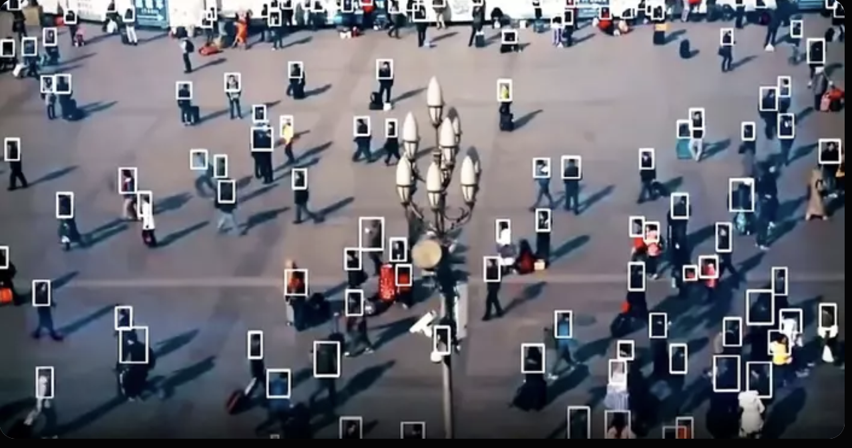
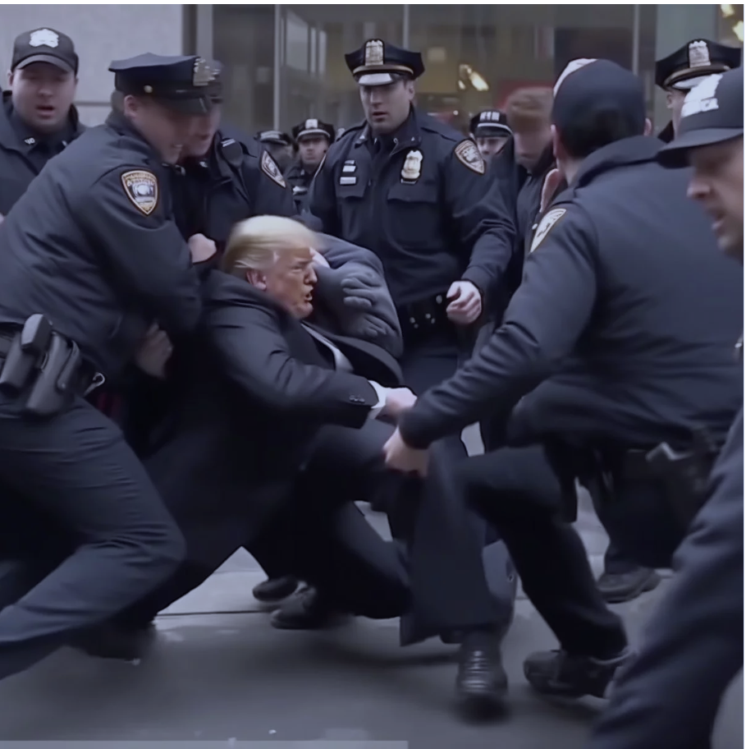
Risques Atteintes aux droits et valeurs Réponses EMI
Existentiel/prolifération | Éthique, libre arbitre, finalités? | Permettre de mettre l'accent sur l'autogestion et la cogestion ; Faire le point sur les valeurs non alignées
Concentration/Monopole | Absence de règles du jeu équitables, de concurrence loyale, géopolitique | Stimuler la compréhension de l'importance de la diversité et du pluralisme dans les technologies de l'information et les technologies numériques
Spam, publicité intrusive | Manque de données et de contenu de qualité | Permettre aux usagers de savoir comment demander réparation, demander des comptes aux acteurs
Personnalisation des informations | Perte de diversité, bulle de filtres | Alerter aux bulles de filtres et chambres d’écho
Désinformation/Deepfake | Perte de confiance, perte de liberté d’expression | Soutenir l'apprentissage de diverses stratégies de vérification des faits
Biais algorithmique | Racisme, manipulation, inégalités, discrimination | Former les utilisateurs à identifier les biais ; permettre des techniques d'atténuation des effets négatifs
Discours de haine, cyber harcèlement | Diffamation, perte de liberté d’expression | Aider à identifier, démystifier et proposer des contre-récits et défendre la liberté d'expression et l'éthique
Fraude électorale | Disruption démocratique, perte de légitimité du scrutin | Permettre la sensibilisation et l'engagement des utilisateurs, la signalisation, la protection
Vol de données | Atteinte à vie privée, à RGPD | Responsabiliser par la sensibilisation aux droits des données, les compétences en matière de protection de la vie privée et la manière d'obtenir réparation
Surveillance de masse | Violation de la vie privée, perte de sécurité, censure | Stimuler la sensibilisation, l'indépendance et la transparence
Empreinte environnementale | Développement durable | Sensibiliser à la pollution causée par l'IA Matérialité (minéraux, puces, serveurs de données...)
Plagiat et vol de propriété intellectuelle | Violation du droit d’auteur, pas de compensation juste | Stimuler l’usage éthique des contenus et l’intégrité académique
Pseudo-science et “hallucinations” | Perte de confiance en la science et en fiabilité des sources | Renforcer la confiance dans la recherche et résister aux imaginaires toxiques sur l’IA
Aphodalie.com
@midjourney
EMI et education : risques inacceptables et interdits

Slide 13
3.
Vers une vision commune et des compétences partagées

Slide 14
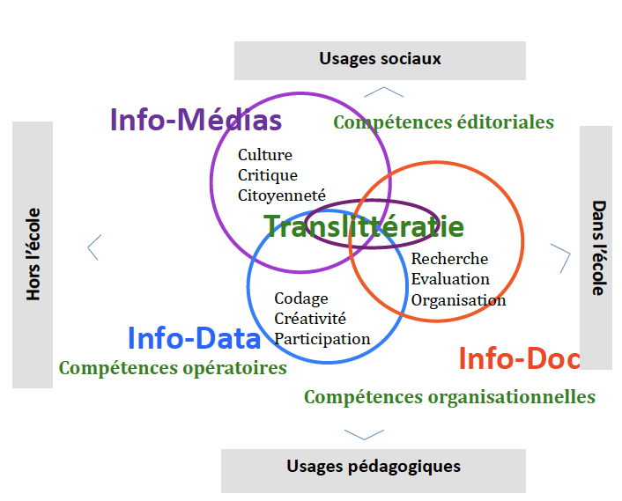
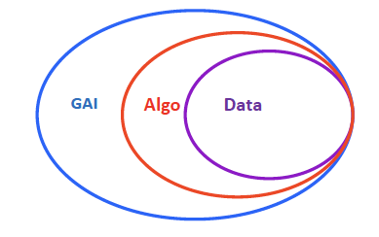
Réponse EMI : jouer la familiarité
Se concentrer sur l'autonomisation de l'utilisateur et son appropriation active des opportunités et risques.
Intégrer les littératies emboitées de l’IA (data, algorithme) dans le cadre global de l’EMI comme translittératie (trois cultures de l’information: info-médias, info-doc, info-data).
Partir d’un domaine établi et donc gérable pour les personnes non spécialisées (non-STIM).
Remédier au déficit de culture générale sur les questions numériques, y compris l’IA.
Favoriser la réflexion critique et créative sur la mise en œuvre des valeurs des droits de l'homme telles que la liberté d'expression, la vie privée, la sécurité, la participation et l'inclusion.
L’EMI est indispensable pour

Slide 15
Des compétences pour aiguiser l’esprit critique
1/ connaissances : identifier l'IA (potentiels et risques), reconnaître la géopolitique de l'IA (acteurs, propriété, motivations), évaluer les conséquences et formuler des réponses aux avantages de l'information (LLM, chatbot et assistants IA...) et aux désordres de l'information (discours de haine, désinformation...)
2/ compétences : utiliser les outils d'IA de manière responsable, naviguer sur les sites web et les bases de données de qualité, comparer les moteurs de recherche, faire la distinction entre les médias de masse, sociaux et synthétiques, interagir avec des agents et des objets non humains, conserver et vérifier les sources d'information, maîtriser les outils de création de copies et les messages-guides.
3/ attitudes : interpréter de manière critique et créative les données, leurs utilisations et les effets des algorithmes, identifier et signaler les contenus nuisibles (violence, discours de haine, pornographie, désinformation...), éviter les risques systémiques (manipulation, viralité, automaticité, confidentialité des données, vol de données...), reconnaître ses propres idées préconçues, mythes, représentations et imaginaires, concevoir des contre-récits face à la désinformation et communiquer avec les autres.
4/ valeurs : défendre la liberté d'expression et d'opinion, soutenir la vie privée, la participation, la propriété intellectuelle, s'engager dans la promotion d'informations et de bases de données de qualité, s'opposer à la surveillance de masse et favoriser la sécurité et le bien-être.
Deux niveaux d’intervention:
le niveau de sensibilisation et de connaissance des utilisateurs
quant au rôle et à l'impact des données, des algorithmes et de
l’IA et le de savoir-faire nécessaire pour les maîtriser
2) le niveau d'autonomie et de responsabilisation des utilisateurs
par rapport à l'élaboration et à la définition des politiques en
matière d’IA et de sa gouvernance dans un environnement mondialisé

Slide 16
Des éléments de design nouveaux
L'explicabilité de l'IA (ou XAI)
-dépasse le mythe de la « boîte noire » et les imaginations anthropomorphiques (« intelligence », « hallucinations », etc. )
-présente les informations techniques sous une forme compréhensible pour des catégories d'utilisateurs spécifiques, afin qu'ils puissent vérifier si elles répondent à leurs besoins
-fournit des explications spécifiques qui peuvent ouvrir la voie à des audits et à des mesures d'évaluation.
- assure que des principes tels que l'équité, l'égalité, la diversité, la sécurité et la vie privée sont appliqués et, si ce n'est pas le cas, permet de prendre des mesures telles que des demandes de recours efficaces (à la fois juridiques et non judiciaires).
-éclaire les principes de transparence et de responsabilité
3 considérations importantes
Exiger l’Explicabilité (XAI)
Former aux interactions avec agents/outils non humains
Tirer parti de l’expérience des apprenants

Slide 17
4.
Des éléments de mise en oeuvre

Slide 18
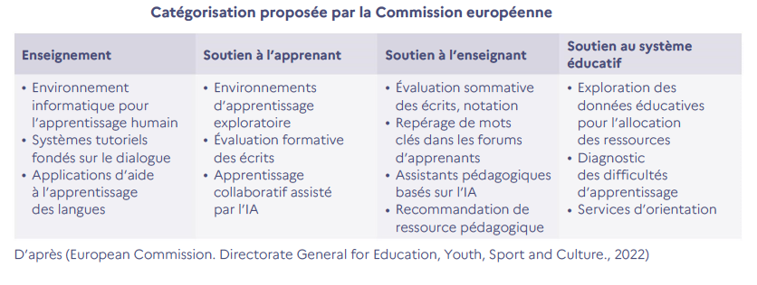
Des domaines d’application qui se dessinent
Notes:
https://www.aiforhumanity.fr/pdfs/9782111457089_Rapport_Villani_accessible.pdf

Slide 19
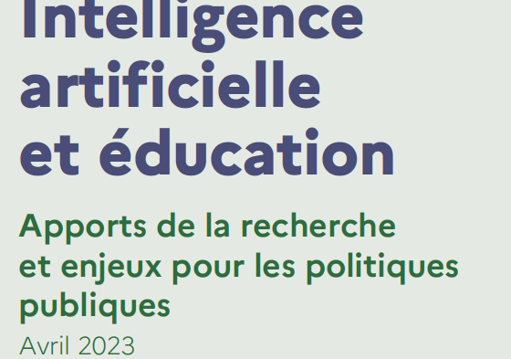
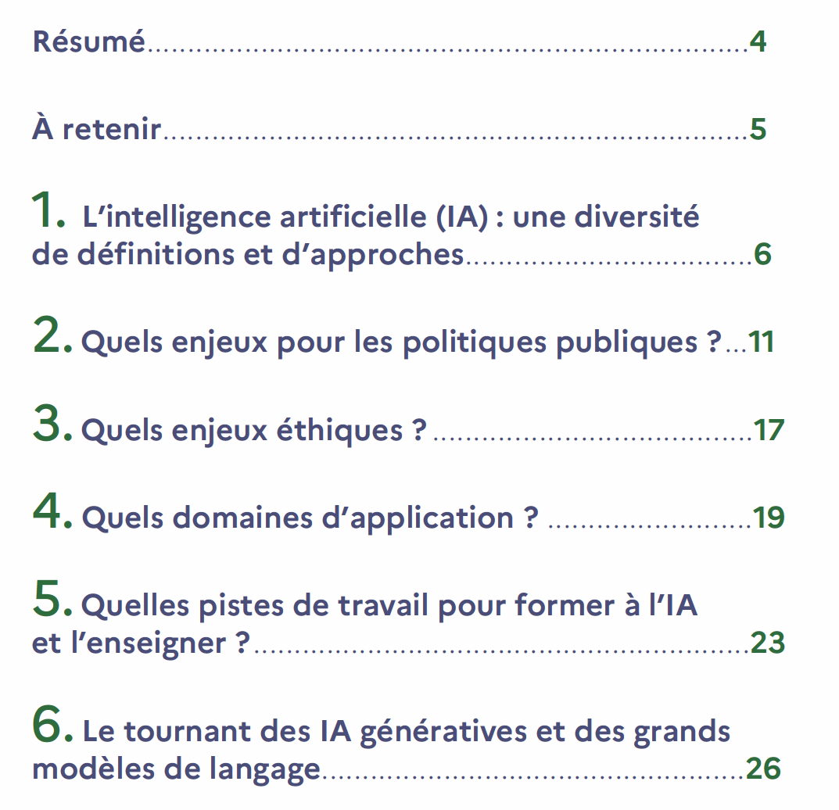
Des ressources pour élaborer un règlement d’usage de l’IA : encore en chantier
GTNum
https://docs.google.com/document/d/14KEF8TioKaefmngutYPNoNsizYrK3D9X/edit#heading=h.gjdgxs
Notes:
https://www.aiforhumanity.fr/pdfs/9782111457089_Rapport_Villani_accessible.pdf

Slide 20
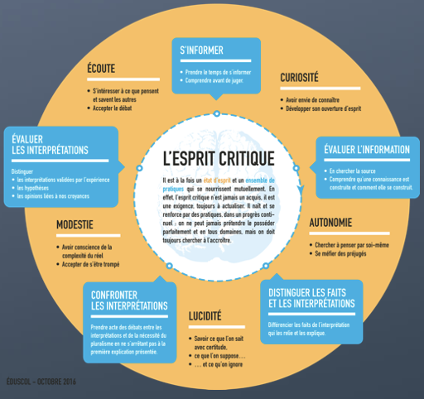
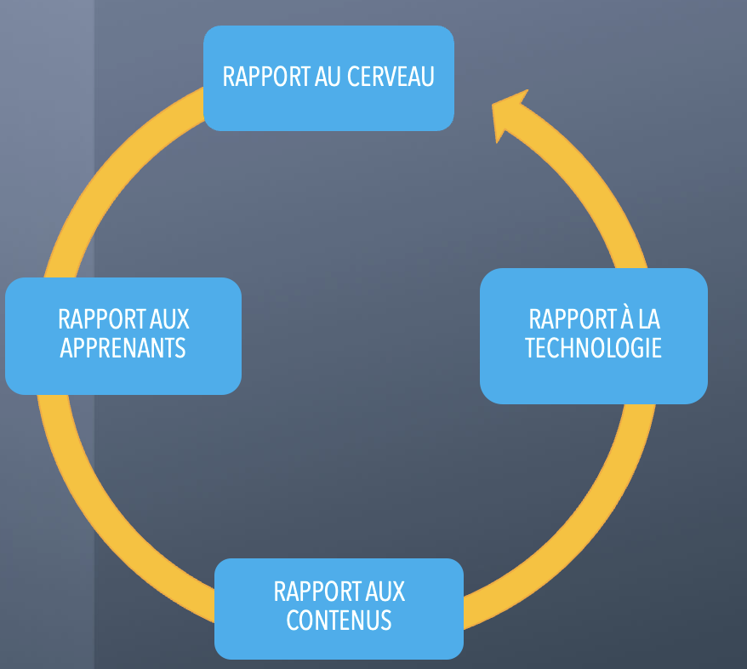
L’IA à la rescousse de l’EMI et de l’éducation tout au long de la vie
Learning analytics
Méthodologies connectées : Data visualisation, avatars, métavers…
Prise en compte de la variabilité des différents types d’apprenants
Rétroaction augmentée
Pédagogies personnalisées
Ecolearning.eu/courses/connected-and-critical-methodologies/
Notes:
https://www.aiforhumanity.fr/pdfs/9782111457089_Rapport_Villani_accessible.pdf

Slide 21
4. Et demain?

Slide 22
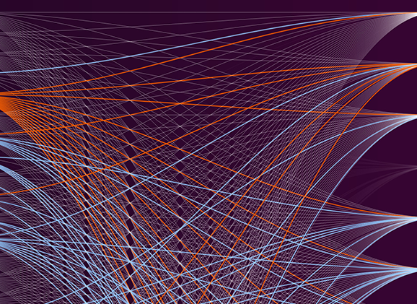
Intégrité de l’information : 2 points de vigilance
Les données sont arbitraires mais ont une force de conviction
(Vitesse, taille, …)
DATA & SOURCES
INTÉGRITÉ DES DONNÉES
Sélection contingente : le big data à l'état brut
Sélection biaisée (principalement dans le monde occidental, anglophone)
Sélection reflète les biais de recherche et les stéréotypes
Sélection non basée sur des critères sélectionnés et représentatifs d'un échantillon
d'une population donnée
Absence de modèles sous-jacents et de variables définies
Propositions statistiques sur la base de resemblance, association et proximité
Absence de critères de fausseté ou de vérité
==> Nécessité de connaître la qualité des données à l'entrée (comment elles sont sélectionnées)
et les processus de prédiction à la sortie (comment elles sont traitées)
==> Nécessité de présenter les informations techniques sous une forme compréhensible
pour des catégories spécifiques d'utilisateurs (XAI, évaluation, audits, recours).
==> Nécessité d’exiger l’explicabilité et la gouvernance des données (tiers de confiance…)
Source: https://mappingdataflows.com/

Slide 23
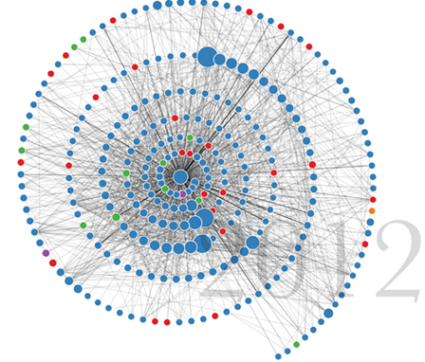
Intégrité de l’information : 2 points de vigilance
Les sources sont hybrides ou artificielles mais ont l’air valides
DATA & SOURCES
INTÉGRITÉ DES SOURCES
Références par auto-complétion
Bibliographies erronées, tronquées, "hallucinées".
Réponses proposées précisent peu ou mal les sources primaires et secondaires
Réponses ne respectent pas les droits d'auteur ou la propriété intellectuelle.
Absence de marqueurs pour les sources tertiaires, synthétiques, générées par l'IA à partir de zero
Absence de principe de transparence ou de responsabilité
Absence de principes tels que l'équité, la diversité et la protection de la vie privée
==> Nécessité d'inventer un système pour les sources tertiaires, pour que tous puissent citer et révéler les messages et les traces, utilisation éthique de l'IA
==> Nécessité d'éviter l'auto-empoisonnement de l'IA par l'IA afin de garantir un cycle de vie sain de l'information, à l'abri de tout contenu toxique
Source: https://doi.org/10.3389

Slide 24
Vers un glossaire critique
Evitez l’anthropomorphise à tout prix: c’est donner pièce au marketing et inciter à un transfert de confiance pour permettre la pénétration dans les foyers et l’intimité.
==> De l’ordre du risque inacceptable! (IA Act)
Rappel de principes clé:
Ce sont des statistiques
Il n’y a pas de sentience/émotion
Rendre visible l’invisible
Pas d’agentivité
Manque de transparence
Datation des données (pas actuelles)
Pas de prise de décision
Intelligence Artificielle = Information Artificielle
Systèmes LLM = Systèmes de propositions statistiques
Prompt = consigne
Conversation = manipulation mécanique de symboles
Agent = instrument de récupération de données
Hallucination = erreur
Boite noire = manque d’explicabilité en entrée et en sortie

Slide 25
Définir l’algo-littératie
Crossover.social
Disséminer l’algo-littératie
Algowatch.eu
Produire des ressources sur l’IA (quizz, jeux, kits)
Organiser des événements comme une exposition-atelier téléchargeable, itinérante et connectée!

Slide 26
conclusion
En fin de compte, avec et au-delà de l’IA/GIA et des systèmes d'information complexes, l'objectif de l'humanité est de construire des sociétés de la connaissance viables et durables dotées d'une intelligence collective.

Slide 27
Quelques références
Divina Frau-Meigs
L’autonomisation des utilisateurs grâce aux réponses
apportées par l’éducation aux médias et à l’information
à l’évolution de l’intelligence artificielle générative (IAG), UNESCO 2024
https://unesdoc.unesco.org/ark:/48223/pf0000388547_fre
UNESCO Recommendation on the Ethics of Artificial Intelligence (2022) https://unesdoc.unesco.org/ark:/48223/pf0000381137
UNESCO Foundation Models such as ChatGPT through the prism of the UNESCO recommendation on Ethics of AI (2023) https://unesdoc.unesco.org/ark:/48223/pf0000385629
UNESCO AI in education report (2023)

Slide 28
Contact :
Divina-frau-meigs@sorbonne-nouvelle.fr
Sites:
Savoirdevenir.net
Divina-Frau-Meigs.fr

